Slide 1
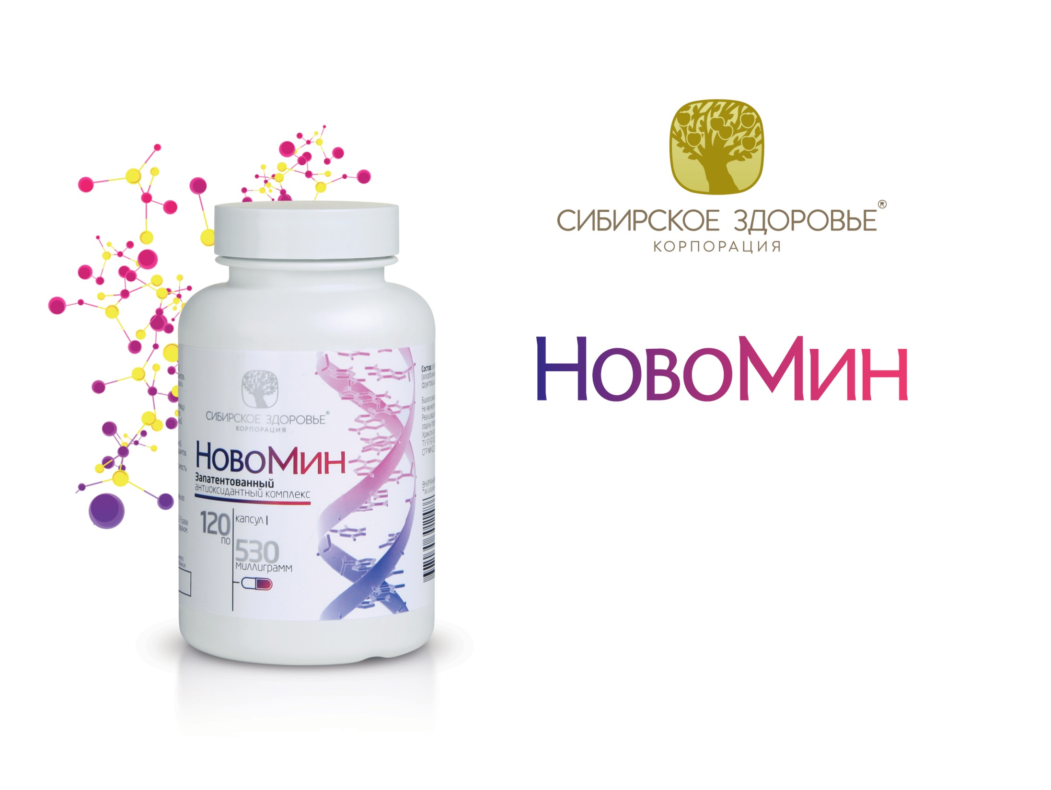
Антиоксидантный
комплекс витаминов

Slide 2

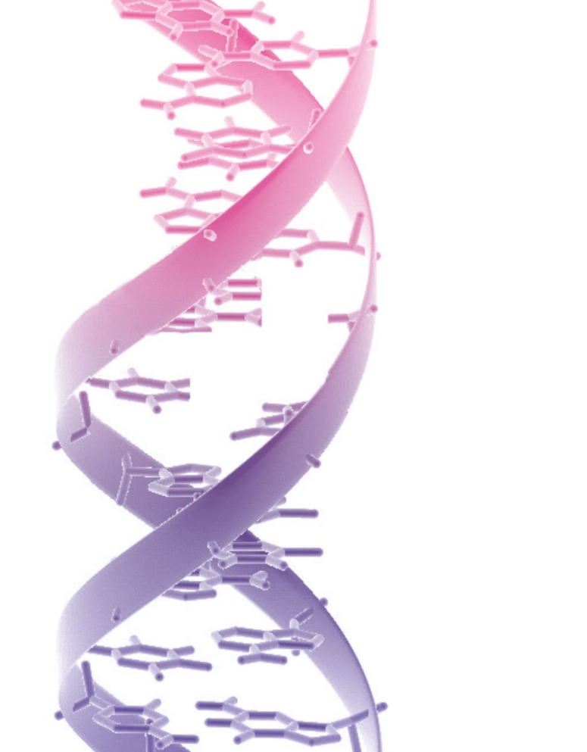
Что такое свободные радикалы?
Свободные радикалы – молекулы кислорода, которые становятся токсичными в случае образования его активных форм.
Notes:
К активным формам кислорода относятся:
Гидроксидный радикал OH(-)
Супероксидный анион O2(*)
Пероксид водорода H2O2

Slide 3
Чем опасны свободные радикалы?
При дыхании они запускают ЦЕПНЫЕ реакции окисления организма.
ПОЛ (перекисное окисление липидов) – цепные реакции, обеспечивающие расширенное воспроизводство свободных радикалов, которые инициируют дальнейшее распространение процесса окисления.
Notes:
Чем опасны свободные радикалы:
- Взаимодействуют с огромным количеством органических молекул
- Отнимают от них электрон
- Запускают цепную реакцию окисления
(ПОЛ – перекисное окисление липидов)

Slide 4
Результаты окислительных реакций
ПОЛЕЗНОЕ ДЕЙСТВИЕ | ПОВРЕЖДАЮЩЕЕ ДЕЙСТВИЕ
Уничтожение бактерий и вирусов Запрограммированная гибель клеток организма Уничтожение поврежденных или мутировавших клеток | Разрушение мембранных структур клеток Повреждение ДНК клетки Гибель клеток Мутации клеток
Notes:
ПОЛ

Slide 5
Последствия влияния свободных радикалов на организм
Воспалительные заболевания опорно-двигательного аппарата
Болезнь Паркинсона
Злокачественные новообразования
Атеросклероз
Любая ишемия тканей (ИБС, ИМ, инсульт и др.)
Реоксигенация тканей
Различные интоксикации
Термические поражения
Дегенеративные заболевания глаз

Slide 6
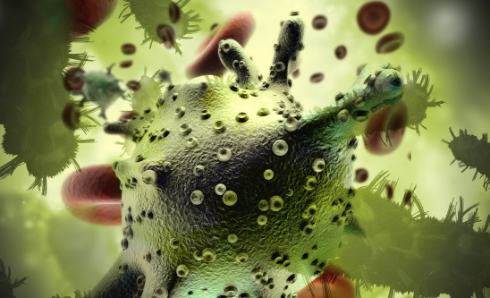
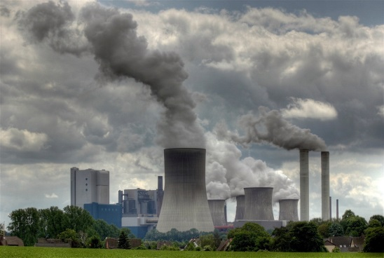
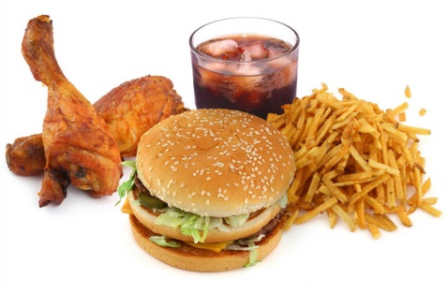
Факторы нарушения баланса окислительных процессов
Ионизирующее облучение
Химические препараты
Бактерии, вирусы
Алкоголь
Курение
Загрязнение окружающей среды
Нездоровое питание

Slide 7
Антиоксидантная защита
(защита от окислений)
Эндогенные факторы защиты (вырабатываются в самом организме) | Экзогенные факторы защиты (поступают вместе с пищей)
Женские половые гормоны Коэнзим Q10 Фермент каталаза Глутатионпероксидаза | Витамины А, Е, С Биофлавоноиды Полиненасыщенные жирные кислоты Пищевые пигменты

Slide 8
Витамины А, Е, С – высокоэффективные и доступные для организма антиоксиданты
ВАЖНО: сочетание витаминов А, Е, С способно увеличить антиоксидантную активность каждого из них в несколько раз

Slide 9
Антиоксидантный
комплекс витаминов

Slide 10
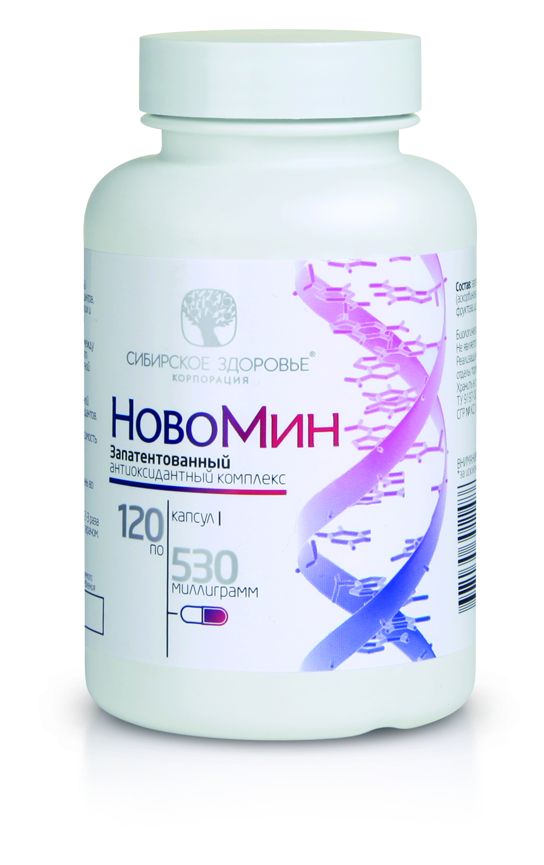
НовоМин
Запатентованный продукт
23 года клинических исследований
Более 2000 участников исследований
Состав: запатентованный антиоксидантный комплекс «НовоМин» (природный аскорбат, ретинола пальмитат, альфа-токоферол), активированный низкомолекулярный пектин, фруктоза.

Slide 11
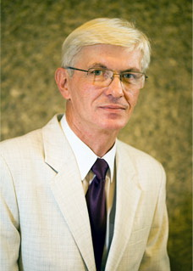
СУКОЛИНСКИЙ
Владимир Николаевич
лауреат Государственной премии Республики Беларусь,
доктор медицинских наук,
профессор,
разработчик Антиоксидантного комплекса
(«Резистон» в Беларуси и «НовоМин» в России)
Патенты РФ
SU 1827818A1
RU 2123857 C1
RU 2020944 C1

Slide 12
Открытие профессора В. Н. Суколинского
Витамины А, Е и С только в определенных дозах
и в определенном процентном соотношении могут оказывать защитное действие в здоровых тканях и повреждающее – в опухолевых.

Slide 13
Антиоксидантный комплекс В. Н. Суколинского –
единственный продукт, обладающий разнонаправленным действием:
  нормализует обменные процессы в здоровых тканях за счет антиоксидантного действия,
  обладает избирательным повреждающим действием на опухолевые клетки за счет прооксидантной активности.

Slide 14
Клинические эффекты антиоксидантного комплекса «НовоМин»*
Снижение частоты послеоперационных осложнений.
Снижение риска развития метастазов.
Снижение частоты осложнений при проведении радиотерапии.
Снижение проявлений интоксикации при проведении химиотерапии.
Повышение клинической эффективности радио- и химиотерапии.
Улучшение показателей костномозгового кроветворения.
Улучшение общего состояния и качества жизни больных при неоперабельных формах рака.
Эффективность при диффузной мастопатии.
Эффективность при язвенной болезни желудка и двенадцатиперстной кишки.
* Клинические эффекты подтверждены исследованиями, проведенными В. Н. Суколинским в 1980–2000 гг.

Slide 15

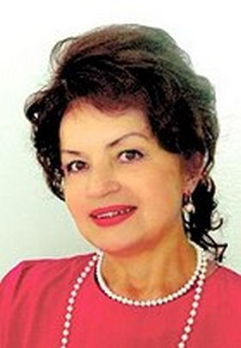
Согласно рекомендациям
профессора Т. С. Морозкиной (коллеги и соавтора профессора
В. Н. Суколинского)
комплекс НовоМин в 2015 г.
был модифицирован

Slide 16
НовоМин
1 капсула содержит:
Ингредиент | Масса, мг | % от рекомендуемой суточной нормы потребления | % от верхнего допустимого уровня потребления
Витамин А | 1,52 | 190 | 51
Витамин С | 180 | 300 | 20
Витамин Е | 40 | 400 | 38

Slide 17

Незаменимые антиоксиданты
Витамин Е
Универсальный протектор клеточных мембран, защищающий от окислительного повреждения.
Самостоятельно не синтезируется, должен поступать извне.
Более эффективен при приеме с витаминами А, С, селеном и цинком.

Slide 18
Незаменимые антиоксиданты
Витамин С
  Нейтрализует супероксидный радикал до перекиси водорода.
  Участвует во множестве процессов синтеза жизненно важных веществ (коллагена, серотонина, кортикостероидов, катехоламинов, убихинона, витамина Е, интерферона).
  Способствует укреплению иммунитета благодаря участию в синтезе аминокислот.

Slide 19
Незаменимые антиоксиданты
Витамин A
Участвует в окислительно-восстановительных процессах.
Участвует в регуляции синтеза белка.
Участвует в процессе формирования костей, зубов.
Способствует восстановлению эпителиальной ткани.

Slide 20
Применение «НовоМина»
Ежедневный антиоксидант для здоровых людей | Экстренное средство помощи в период сезонных вирусных инфекций | Вспомогательное средство с прооксидантными свойствами
1 капсула в день в течение 1 месяца | 10–11 капсул в день в первые 2 дня возникновения симптомов | 8–10 капсул в день во время еды*
* Особенности режима приема (сформулированы на основе данных клинических исследований
разработчика комплекса В. Н. Суколинского):
  Профилактика осложнений химиотерапии – за несколько дней до и во время курса.
  Снижение риска развития метастазов – в течение 1 месяца, повторять каждые 2–3 месяца на протяжении 2 лет.
  Улучшение качества жизни неизлечимых больных – в течение 1,5 –2 недель.
  Курс терапии при мастопатии – в течение 10 дней начиная с 7 дня от начала менструации, курс 3 месяца.
Курс терапии при язвенной болезни желудка и двенадцатиперстной кишки -– по 3–4 капсулы в день
во время еды в течение 7–10 дней.
Notes:
**Особенности сформулированы на основе данных клинических исследований разработчика комплекса Суколинского В.Н.

Slide 21

Спасибо за внимание!
Сибирского вам здоровья!

